Slide 1
Измерение устойчивого развития
Швейцарский опыт в области измерения устойчивого развития
Конференция ЕЭК ООН высокого уровня по последующей деятельности по итогам Рио+20: Измерение устойчивого развития и внедрение Системы эколого-экономического учета (СЭЭУ)
Женева | 12.06.2013 г. | Андре де Монтмоллин

Slide 2

§
Конференция ЕЭК ООН высокого уровня по последующей деятельности по итогам Рио+20 – Страновой опыт Швейцарии
Женева | 12.06.2013 г. | Андре де Монтмоллин

Slide 3
Обоснование и цели
Рио 1992, Повестка дня 21, глава 40
Федеральная конституция Швейцарской Конфедерации
Пробное исследование в 1999 г.
Мониторинг устойчивого развития по трем параметрам: экономика, общество и экология
Информация, предназначенная для граждан, заинтересованных сторон, политиков
Конференция ЕЭК ООН высокого уровня по последующей деятельности по итогам Рио+20 – Страновой опыт Швейцарии
Женева | 12.06.2013 г. | Андре де Монтмоллин

Slide 4
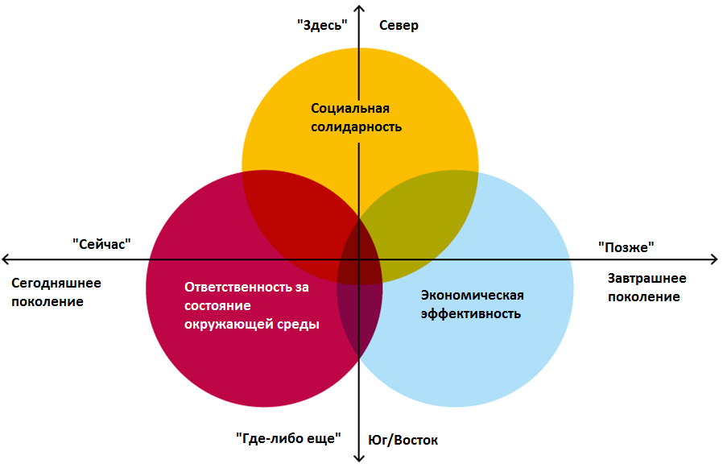

Slide 5
Определение
Устойчивое развитие
Качественные цели
Социальная солидарность
Экономическая эффективность
Ответственность за состояние окружающей среды
Принципы по:
Объективным и субъективным жилищным условиям
Справедливости распределения, равным возможностям
Социальному сплочению
Развитию человеческого капитала
Международной солидарности
Принципы по:
Экономической системе
Эффективности и конкурентоспособности
Гибкости/стабильности
Производству/потреблению
Занятости
Международной торговле
Принципы по:
Потреблению ресурсов
Материалам и отходам
Рискам
Темпу изменения
Природному и культурному ландшафту
Принципы
Выбор показателей
Показатели

Slide 6

Типология MONET
Удовлетворение потребностей,
благосостояние
Затраты/выпуск
Эффективность
Распределение
Ответ
Общественный
Человеческий
Экономический
Природный
Размеры капитала
Конференция ЕЭК ООН высокого уровня по последующей деятельности по итогам Рио+20 – Страновой опыт Швейцарии
Женева | 12.06.2013 г. | Андре де Монтмоллин

Slide 7
Концептуальные категории
1 | Удовлетворение потребностей, благосостояние (12)
2 | Размеры капитала (20)
3 | Затраты/выпуск (16)
4 | Распределение (16)
5 | Эффективность (13)
6 | Ответ (3)
Конференция ЕЭК ООН высокого уровня по последующей деятельности по итогам Рио+20 – Страновой опыт Швейцарии
Женева | 12.06.2013 г. | Андре де Монтмоллин

Slide 8
12 тематических категорий
1 | Жилищные условия (7) | 7 | Работа (5)
2 | Здоровье (5) | 8 | Экономическая система (5)
3 | Социальное сплочение (7) | 9 | Производство и потребление (7)
4 | Международное сотрудничество (6) | 10 | Движимость и транспорт (7)
5 | Образование и культура (8) | 11 | Энергия и климат (7)
6 | Исследования и технологии (3) | 12 | Природные ресурсы(12)
Конференция ЕЭК ООН высокого уровня по последующей деятельности по итогам Рио+20 – Страновой опыт Швейцарии
Женева | 12.06.2013 г. | Андре де Монтмоллин

Slide 9
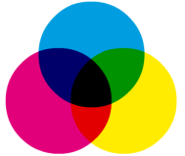
Система целей
Мониторинг
Устойчивое развитие в Швейцарии
Определение Устойчивое развитие
Оценка
45 принципов
Отбор показателей
Типология
75
показателей
(в 12 темах)
Процесс отбора
Критерии отбора

Slide 10
MONET и СЭЭУ
Показатели | Темы | Концептуальная категория
Всего потребность в материалах | Производство и потребление | Затраты/выпуск
Интенсивность материала (общая потребность в материалах/ВВП) | Производство и потребление | Эффективность
Потребность в материалах за границей для импорта | Производство и потребление | Капитал
«Экологические» налоги | Экономическая система | Ответ
Конференция ЕЭК ООН высокого уровня по последующей деятельности по итогам Рио+20 – Страновой опыт Швейцарии
Женева | 12.06.2013 г. | Андре де Монтмоллин

Slide 11
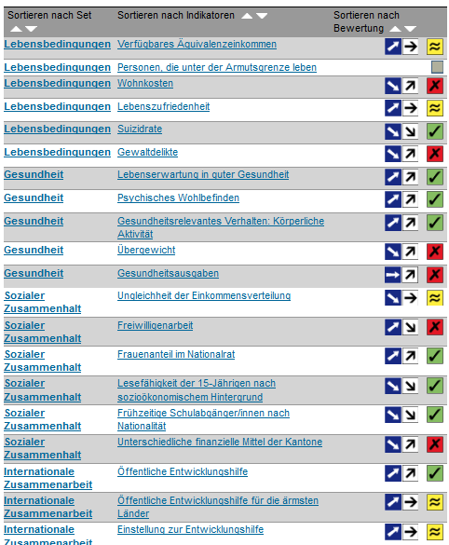
Применение показателей MONET
17 ключевых показателей
Карманная статистика
Глобальный параметр УР
Основа: 75 показателей
Мониторинг стратегии УР
(50 показателей)
Таблица показателей по стратегии УР
Отчет по УР 2012
Конференция ЕЭК ООН высокого уровня по последующей деятельности по итогам Рио+20 – Страновой опыт Швейцарии
Женева | 12.06.2013 г. | Андре де Монтмоллин

Slide 12
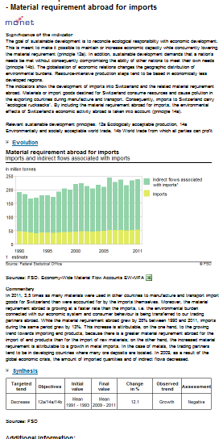
Представление показателя
Значение показателя
График
Данные (загруженные)
Комментарии по данным
Синтез
Метаданные
Конференция ЕЭК ООН высокого уровня по последующей деятельности по итогам Рио+20 – Страновой опыт Швейцарии
Женева | 12.06.2013 г. | Андре де Монтмоллин

Slide 13
Справедливость – Насколько рационально распределяются ресурсы?
Разделение – Насколько эффективно мы используем наши природные ресурсы?
Социальная солидарность
Размер капитала
Ответственность за состояние окружающей среды
Экономическая эффективность
Сохранение ресурсов – Что мы оставляем после себя нашим детям?
Размер капитала
Размер капитала
Соответствие потребностям – Насколько хорошо мы живем сегодня?
Конференция ЕЭК ООН высокого уровня по последующей деятельности по итогам Рио+20 – Страновой опыт Швейцарии
Женева | 12.06.2013 г. | Андре де Монтмоллин
Notes:
13

Slide 14
Мониторинг стратегии УР швейцарского Федерального совета
Таблица показателей по устойчивому развитию
Конференция ЕЭК ООН высокого уровня по последующей деятельности по итогам Рио+20 – Страновой опыт Швейцарии
Женева | 12.06.2013 г. | Андре де Монтмоллин

Slide 15
MONET, измерение УР на протяжении более 10 лет
Комплексный взгляд на УР
Надежная концептуальная структура
Важность участия и гарантии
Возможность наличия как концептуальной, так и тематической категоризации
Глобальный параметр
Важность надлежащих средств коммуникации
Конференция ЕЭК ООН высокого уровня по последующей деятельности по итогам Рио+20 – Страновой опыт Швейцарии
Женева | 12.06.2013 г. | Андре де Монтмоллин

Slide 16

Спасибо за внимание
www.monet.admin.ch
andre.montmollin@bfs.admin.ch
Конференция ЕЭК ООН высокого уровня по последующей деятельности по итогам Рио+20 – Страновой опыт Швейцарии
Женева | 12.06.2013 г. | Андре де Монтмоллин

Slide 17
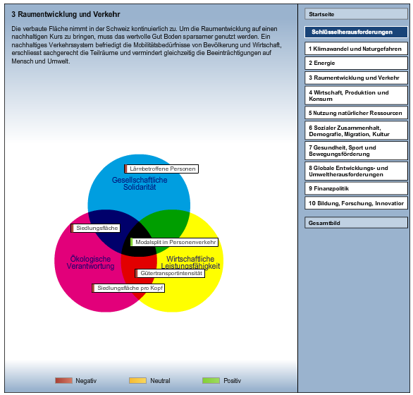
Основные вопросы
Показатели
Конференция ЕЭК ООН высокого уровня по последующей деятельности по итогам Рио+20 – Страновой опыт Швейцарии
Женева | 12.06.2013 г. | Андре де Монтмоллин

Slide 18
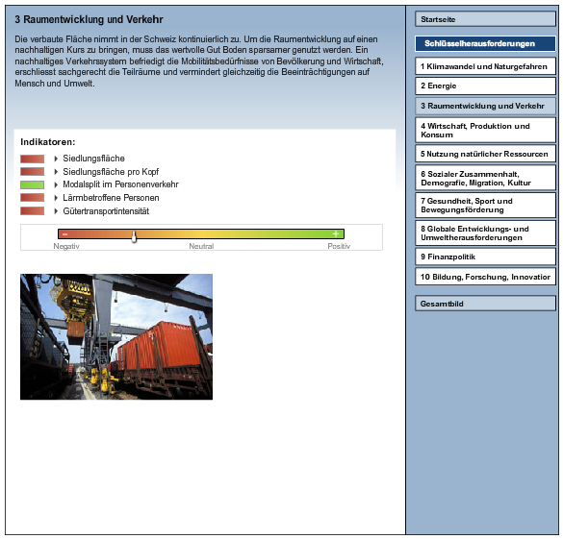
Оценка направления
Показатели
Синтез
Конференция ЕЭК ООН высокого уровня по последующей деятельности по итогам Рио+20 – Страновой опыт Швейцарии
Женева | 12.06.2013 г. | Андре де Монтмоллин

Slide 19
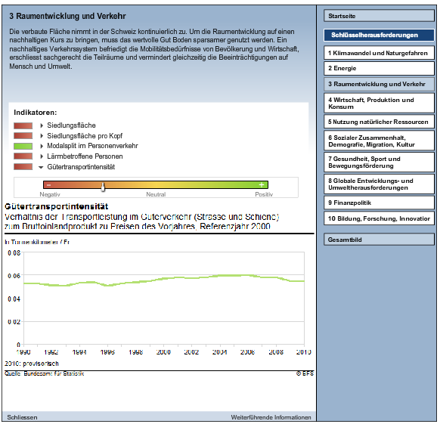
Щелкните!
График
Конференция ЕЭК ООН высокого уровня по последующей деятельности по итогам Рио+20 – Страновой опыт Швейцарии
Женева | 12.06.2013 г. | Андре де Монтмоллин

Slide 20
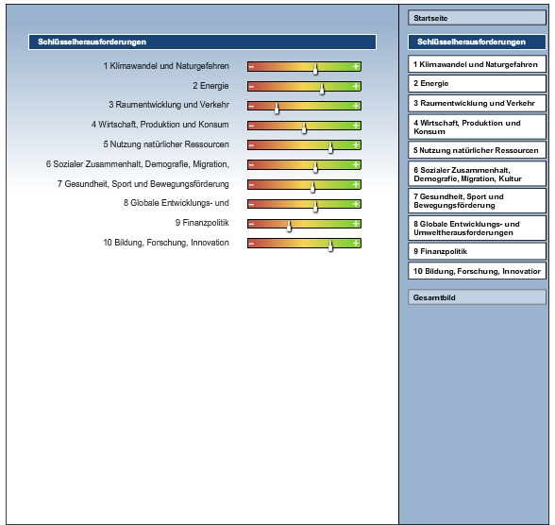
Общий вид 10 основных вопросов
Конференция ЕЭК ООН высокого уровня по последующей деятельности по итогам Рио+20 – Страновой опыт Швейцарии
Женева | 12.06.2013 г. | Андре де Монтмоллин

